Slide 1
Пословица – всем делам помощница

Slide 2
Чтение - лучшее учение

Slide 3


Slide 4
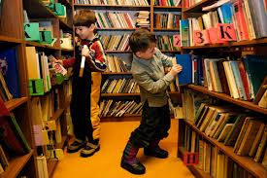
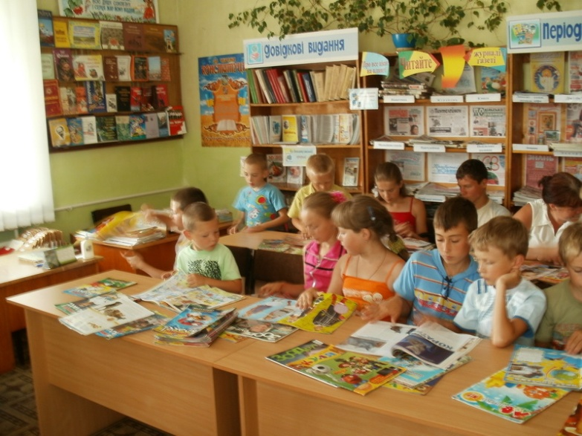
В библиотеке

Slide 5

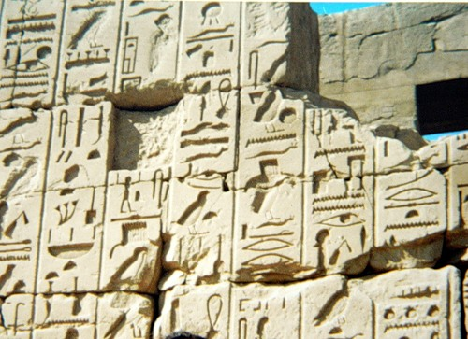
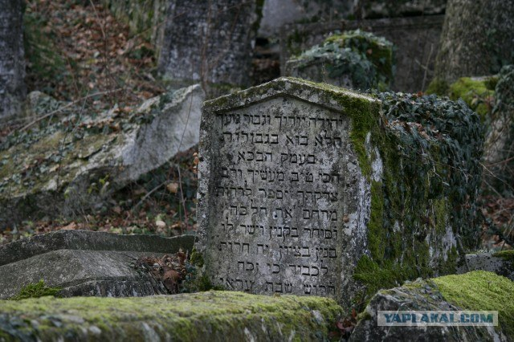
Письмена на камне

Slide 6

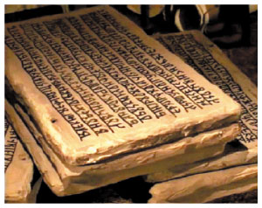
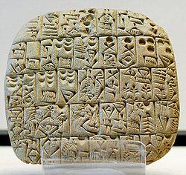
Книги на глиняных дощечках

Slide 7

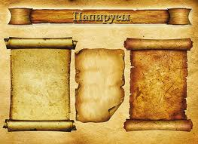
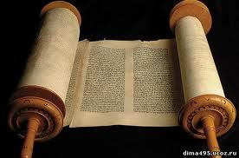
Старинные свитки

Slide 8

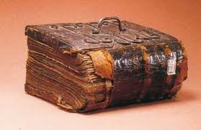
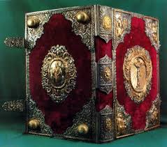
Старинные книги

Slide 9



Slide 10

Игра «Ромашка»

Slide 11
Дерево сильно корнями, а человек трудом

Slide 12

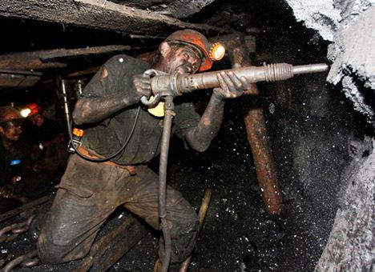
шахтёр

Slide 13
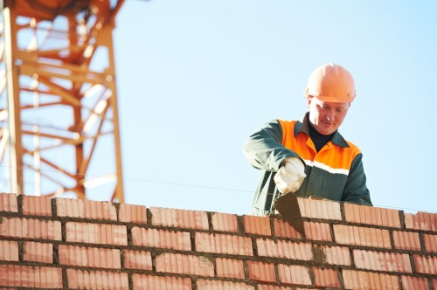
строитель

Slide 14


учитель

Slide 15

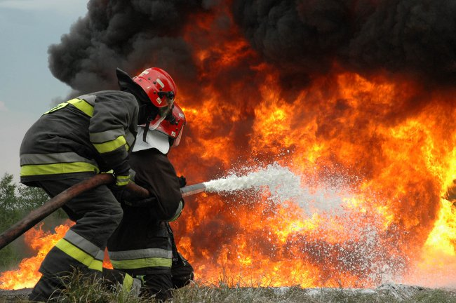
пожарные

Slide 16

врач

Slide 17

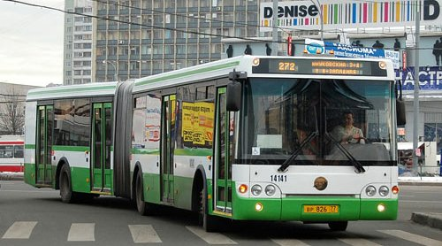
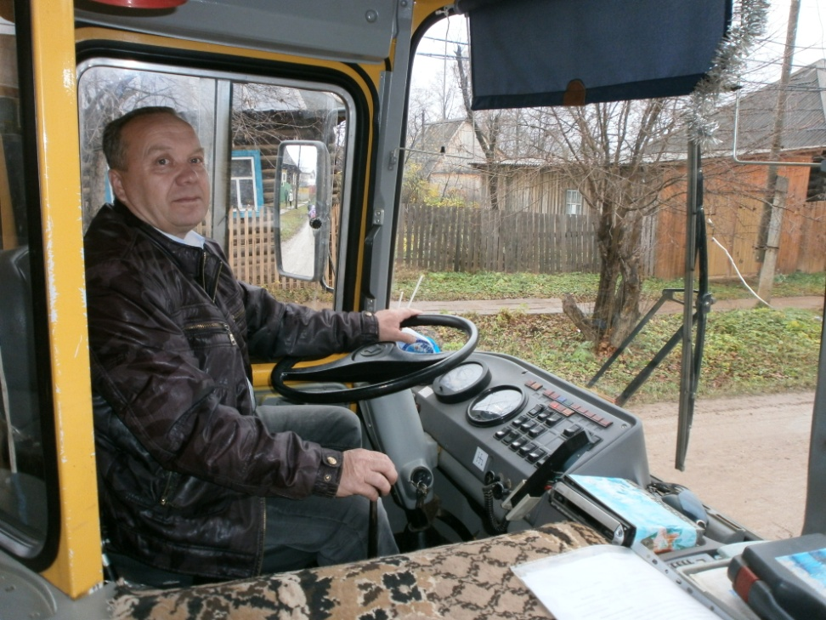
водитель автобуса

Slide 18

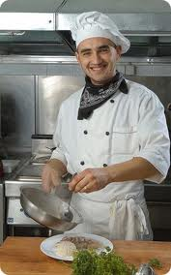
повар

Slide 19
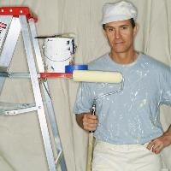
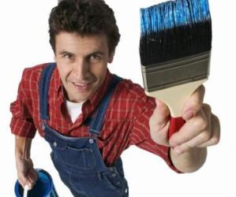
маляр

Slide 20
Конкурс
Мастер «Золотые руки»

Slide 21
Птица сильна крыльями, а человек дружбой

Slide 22
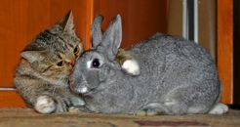
Игра
« Кто с кем дружит?»

Slide 23
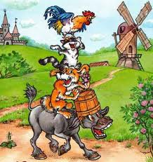
Бременские музыканты

Slide 24
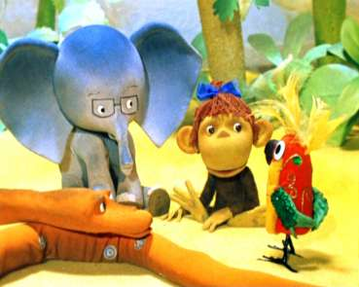
38 попугаев

Slide 25
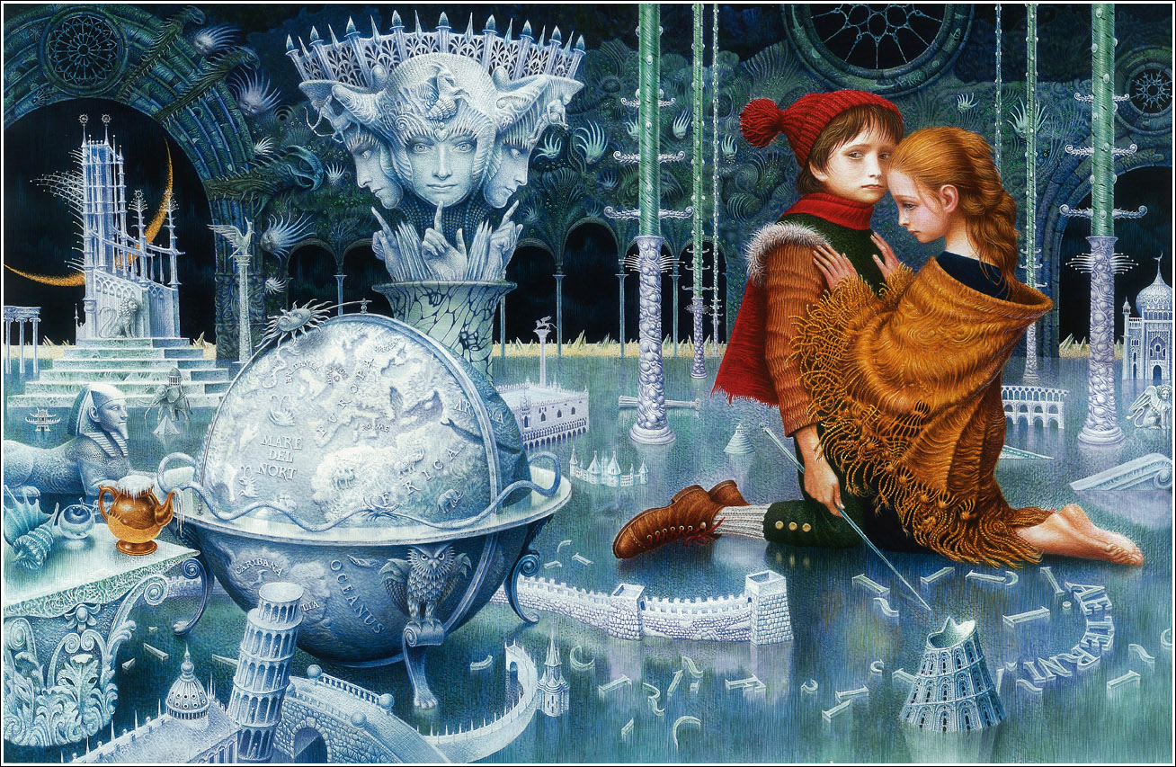
Снежная королева

Slide 26
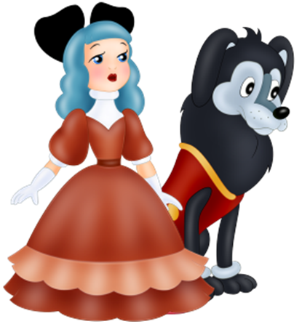
Приключения Буратино

Slide 27
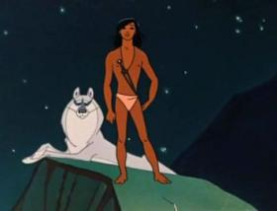
Маугли
Акела

Slide 28
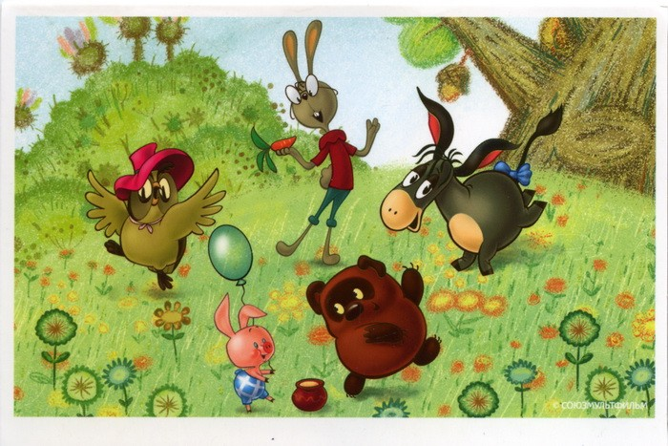
Вини- Пух

Slide 29
Счастье не ищут, а делают

Slide 30
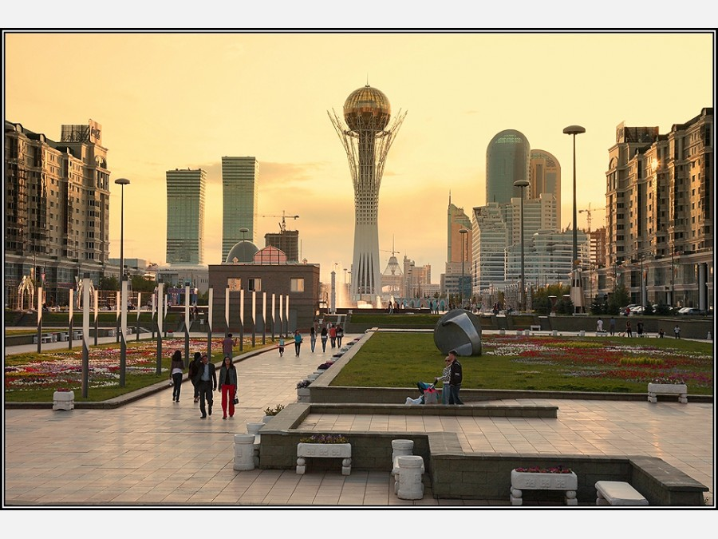
Одна у человека мать, одна у него и Родина

Slide 31
Коса-камень

Slide 32
Лес- дрова

Slide 33
Шило - мешок

Slide 34

Язык - дело

Slide 35

Дело - мастер

Slide 36
Труд - лень

Slide 37
Ученье - уменье

Slide 38

Дружба крепка лестью, а правдой и честью

Slide 39
Дружба крепка не лестью, а правдой и честью

Slide 40
Семеро одного ждут

Slide 41
Семеро одного не ждут

Slide 42
Близок локоток, да укусишь

Slide 43
Близок локоток, да не укусишь

Slide 44
Из чёрного пса сделаешь белой собаки.

Slide 45
Из чёрного пса не сделаешь белой собаки.

Slide 46
Имей сто рублей, а имей сто друзей.

Slide 47
Не имей сто рублей, а имей сто друзей.

Slide 48
Узнавай друга в три дня, узнавай в три года

Slide 49
Не узнавай друга в три дня, узнавай в три года

Slide 50

Сценка
« Кончил дело - гуляй смело»

